Slide 1
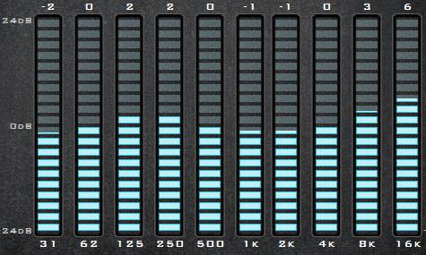
電子電路設計 期末展示
姓名:張翊威
B03505002
工海四

Slide 2
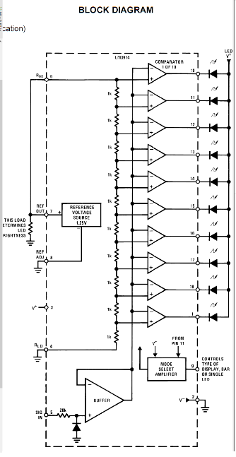
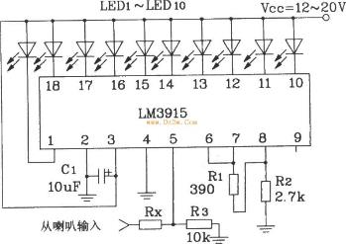
IC LM3915
內建10個比較器
把輸入電壓拿來跟Vref比較(上限就是Vref) 當輸入訊號比第1個比較器的電壓高時 第1顆LED就會亮起 依此類推 如此就可以看LED亮幾顆燈來判斷電壓高低或音量高低

Slide 3
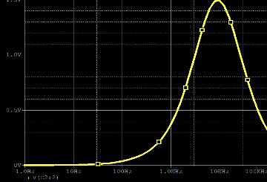
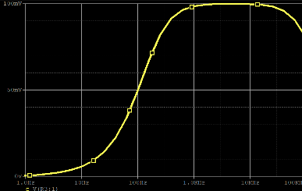
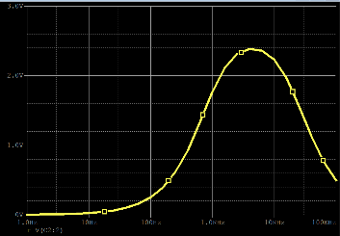
濾波器

Slide 4

濾波器
右圖為使用之濾波器
$f_{r}=\frac{1}{2π\sqrt{R_{1}R_{2}C_{1}C_{2}}}$
$Q_{BP}=\frac{1}{2}\sqrt{\frac{R_{2}}{R_{1}}}$

Slide 5
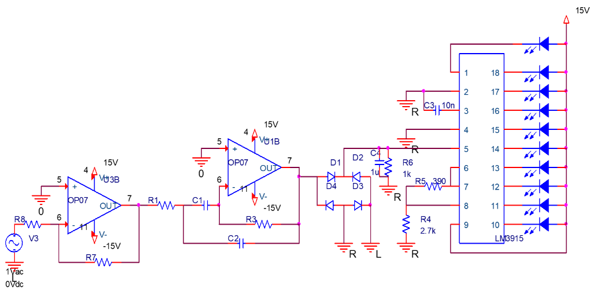

其中一個頻段
頻率
30~500
500~3k
3k~20k
20k~~~~~~~~~~
★左右地不同
$$G=−\frac{R_{8}}{R_{7}}$$
Bandpass filter
全波整流器
Inverting amplifier

Slide 6
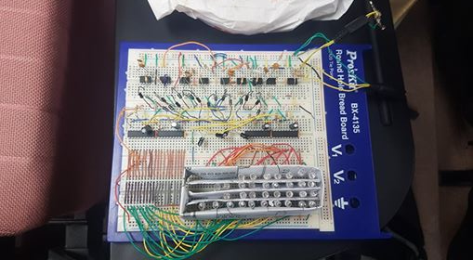
電路

Slide 7
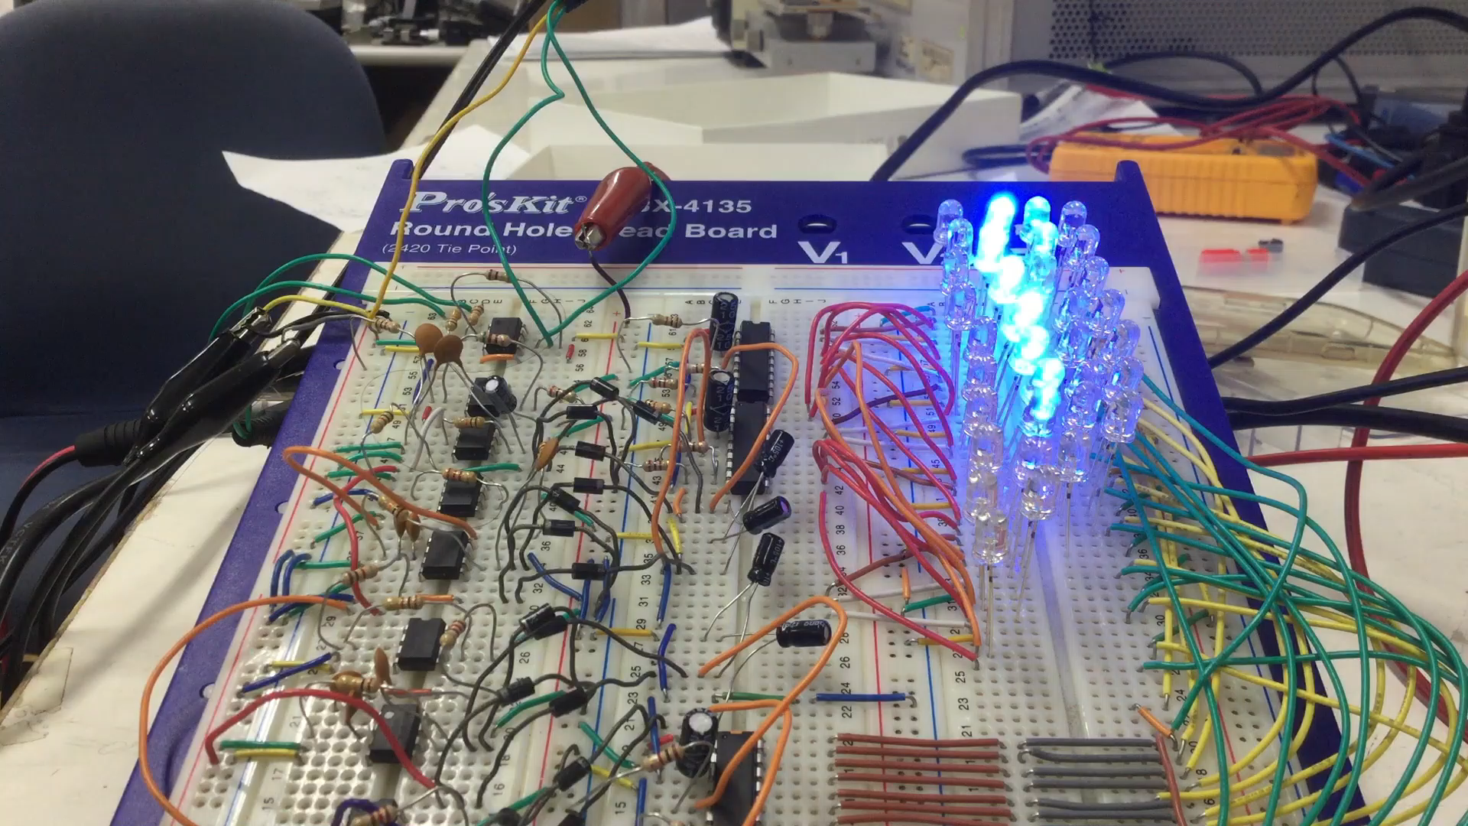
實際操作

